Slide 1
基于网络爬虫的
数据分析行业薪资预测
9th Lab
指导老师 黎培兴 副教授
广州中学 杨锦航
广州市天河外国语学校 刘骐铭
广州市第一一三中学 张启喆
广州市第六中学 陈光裕
中山大学附属中学 张曦元
数学学院 刘广杰

Slide 2
01
绪论
02
预测方法概述
目 录
03
数据爬取与预处理
04
基于神经网络的数据分析岗薪资预测
05
总结

Slide 3
绪论
1

Slide 4
背景
随着计算机和信息技术的迅猛发展和普及应用，行业应用系统的规模迅速扩大，行业应用所产生和所需的数据呈爆炸性增长。
寻求有效的大数据处理技术、方法和手段已成为现实世界中的迫切需求。
数据分析师成为了热门抢手的职业，从业人数的激增和技术的进步导致了这个行业竞争压力非常大，而数据分析方面的从业人员也在复杂的就业选择中表现得十分茫然
基于这样的现状，本文旨在通过以机器学习为主的技术构造出一个适用于数据分析岗位就业分析的人工神经网络模型，通过对中国数据分析师薪资情况的分析，对未来计划在数据分析行业或其他方面就业的人群提供分析指导，为“就业难”的数据分析行业从业人员助一臂之力。
Notes:
1. 从业人员增加，2. 薪资增加， => 正在兴起 => 插入相关图表数据

Slide 5
意义
神经网络的蓬勃发展为人工智能的发展带来了机遇，也为薪酬预测领域的研究带来了新思路。
建立不同的模型对职位招聘信息数据进行分析，提高模型的预测准确率，完成对数据分析行业职位薪酬的预测，并取得一定的指导作用。
薪酬研究和预测的结果越准确，可以为用户提供越精准的建议和信息，使求职者能够从海量的职位信息中选择更合适的职位，提升用户体验，这在当今这个信息爆炸的时代起着重要作用。
本文的研究内容不仅是一项具有挑战性的研究，而且具有很高的应用价值，能够带来可观的经济效益，并将进一步提高薪酬市场的透明度。
Notes:
准确内容：想要对行业内容进行分析，目标：从事/希望从事的人更好了解薪资数据

Slide 6
国外研究现状
在 2012 年，Adzuna 公司就在 Kaggle 平台上举办了关于职位薪水预测研究的比赛，比赛的研究内容就是想要通过实现一个有效的算法模型对于英国不同的职位薪水进行分析预测。
日本 BizReach 人工智能技术集团研究员，实现了双向 GRU-CNN 模型，以预测预期收入。
IEEE 大会上来自泰国的研究员在性能方面将随机森林和梯度提升树等相关算法进行了比较，比较后将特征选择方法应用于深度学习，完成了对泰国 170 万用户的薪资预测
Shaun Jackman等人利用套索回归以及岭回归还有神经网络模型获取职位数据中的薪水特征，通过实验对比不同模型对于薪水预测的效果。
Notes:
横向对比+纵向对比+内部结构对比（包括的岗位、人员、行业……）1.管理2.人力资源=>要归到真正有关的现状

Slide 7
国内研究现状
潘博等人利用 Doc2vec 来处理可变长的非结构化薪水文本数据，提取文本的特征，更为全面的理解文本的语义特征，计算每个职位的文本信息特征向量，再结合随机森林，支持向量机等机器学习算法建立薪水预测模型。
刘睿伦、叶文豪、高瑞卿等人使用 ICD-CLAS 分词软件和 TF-IDF 法计算关键词权值，创建词条矩阵，使用 k-均值归类法，分析了网络招聘信息
谷承维基于深度学习，对传统机器学习模型进行研究，提出两种全新模型与传统特征融合的薪水预测模型，提高了对英国职位的薪水预测准确度。
Notes:
前两个内容与我们的研究无关……第三个没有内容｜最近邻原则，k-均值归类算均值加浮动，或许可以通过文本分析提取相关特征｜【应该了解相关领域（如人力资源管理领域）使用的方法，脱离现状了】｜研究现状太局限了，企业什么内部相关信息的现状无从得知｜不应该局限于数据分析，可以扩大到HR的预测方法等

Slide 8
研究内容与方法
研究内容：研究机器学习技术在薪资预测方面的应用。通过机器学习技术对不同综合指标及各因素进行分析为数据分析岗位进行薪资预测，为用户提供更准确的建议和信息，使求职者能够从海量的职位信息中选择更合适的职位，提升用户体验
方法：1）查阅相关文献，基于机器学习深入研究数据分析行业的薪资预测问题
2）运用爬虫技术，在各个权威统计网站上爬取到了大量的有关数据分析岗位薪资或间接与其有关的近期数据
3）运用随机缺失森林算法来填补数据缺失值使其完整
4）利用聚类检测离群点去除不合实际的无效值
5）用随机森林在庞大的数据库中选出价值量最高，最重要的数据
6）利用人工神经网络进行学习，并构造出理想的模型

Slide 9
实验核心技术
2

Slide 10

使用技术
网络爬虫
随机森林
神经网络模型
语言环境：python3

Slide 11
网络爬虫
提取网页
网络爬虫又称为网络蜘蛛，分为通用爬虫和聚焦爬虫。通用爬虫的基本原理如下：
1、将待爬取的网页链接地址即种子放入待爬取队列中；
2、从队列中取出 URL，进行页面请求及页面数据提取；
3、将下载到的页面保存到内存，放入特定工具中进行解析；
4、运行下一次数据爬取，直到爬取完所有可供爬取的数据或满足截止爬取条件为止。
选择下一网页
提取有用信息
过滤信息
一种按一定的规则，自动抓取网络信息的程序。

Slide 12
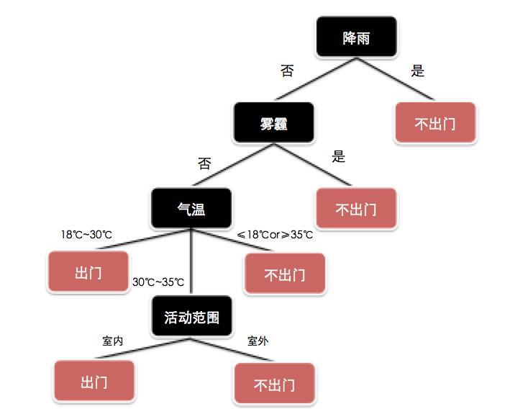
随机森林
background knowledge
决策树算法预测过程
决策树算法是一种逼近离散函数值的方法，一般可用于分类或者回归——对离散值的分类、对连续值的回归。决策树算法作为一种典型的分类方法，通过构造树状结构的决策流程，来发现数据中蕴涵的分类规则。如何构造精度高、规模小的决策树是决策树算法的核心内容。
决策树构造可以分两步进行。
第一步，决策树的生成
第二步，决策树的剪枝
决策树模型具有易于理解，训练对数据量的要求不高，能够处理数值型数据和分类数据，能够完成多分类任务，具有高结果解释性，模型训练结果易于验证等优点，但同时决策树模型也具有容易过拟合、模型鲁棒性不足、模型训练复杂度过高（本质上是一个NP难问题）、对数据的平衡性过于敏感等缺点。

Slide 13
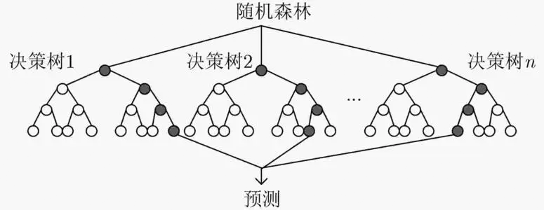
随机森林
随机森林和决策树
随机森林
是一个包含多个决策树的分类器，可以用来进行分类和回归任务，并且其输出的类别是由个别树输出的类别的众数而定。其实从直观角度来解释，每棵决策树都是一个分类器（假设现在针对的是分类问题），那么对于一个输入样本，N 棵树会有 N 个分类结果。而随机森林集成了所有的分类投票结果，将投票次数最多的类别指定为最终的输出，这就是一种最简单的 Bagging 思想。

Slide 14
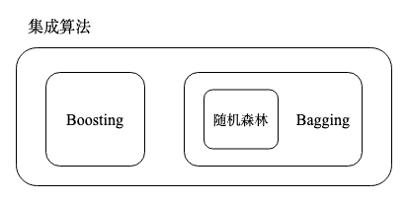

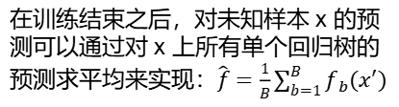
随机森林
2
在训练结束之后，对未知样本 x 的预测可以通过对 x 上所有单个回归树的预测求平均来实现：$\hat{f}=\frac{1}{B}\sum_{b=1}^{B}{f_{b}(x^{′})}$
1
随机森林与集成算法、Boosting 算法和 Bagging 算法关系
3
随机森林是由很多决策树构成的，不同决策树之间没有关联。当我们进行分类任务时，新的输入样本进入，就让森林中的每一棵决策树分别进行判断和分类，每个决策树会得到一个自己的分类结果，决策树的分类结果中哪一个分类最多，那么随机森林就会把这个结果当做最终的结果。随机森林的应用过程如下图：

Slide 15
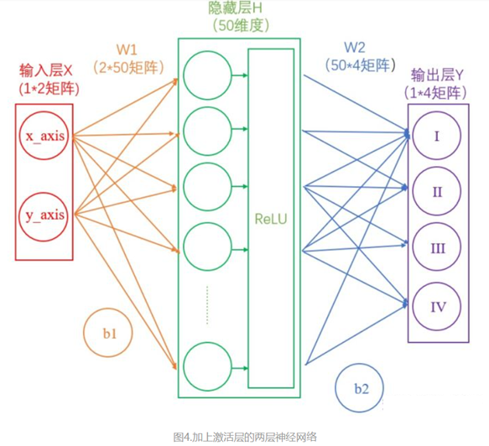
神经网络模型
神经网络示意图
background knowledge
BP（Backpropagation，反向传播）神经网络是 1986 年由 Rumelhart 和 McClelland 为首的科学家提出的概念，特点是在训练模型的过程中采用了误差反向传播的方法，是目前主流的神经网络模型。BP 神经网络的拓扑结构包括一个输入层，一个或多个隐藏层和一个输出层。每层中都包含着若干个神经元。
BP 算法主要由两个阶段组成：激励传播与权重更新。
第一阶段中每次迭代的传播环节包含两步：前向传播与反向传播。
前向传播阶段会将输入层数据送入网络以获得激励响应；
而反向传播阶段会将激励响应同训练输入对应的目标输出求差，从而获得输出层和隐藏层的响应误差。

Slide 16
数据爬取和预处理
3

Slide 17
岗位信息数据爬取

Slide 18
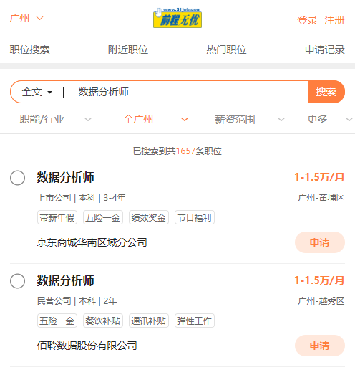
岗位数据爬取
< 左图 原始数据网站格式
我们选择使用手机站作为被爬取对象，原因如下：
（1）手机站反爬策略较为简单，信息相对齐全，页面尺寸较小。
（2）手机站的URL与API可循，便于快速提取URL。
（3）手机站数据不是lazy-loading，而是直接存在页面当中。

Slide 19
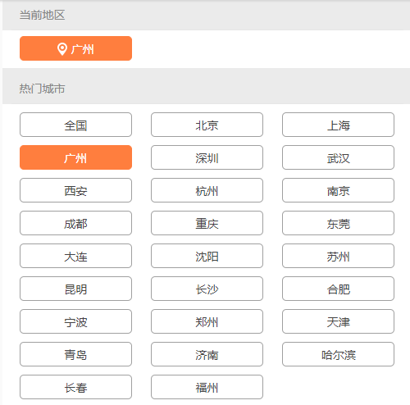
岗位数据爬取
< 左图 原始数据网站热门城市列表
我们选择了热门城市作为爬取的对象，原因如下：
（1）热门城市数量相对较少，爬取难度较小，数据量不会过大。
（2）数据分析师属于较为顶端的新兴高技术工种，技术储备与知识储备需求大，热门城市岗位数量相对较多。
（3）热门城市岗位薪资数据较为合理，在高端与低端方面薪资能有明显差异，便于实践薪资预测的差异问题。

Slide 20
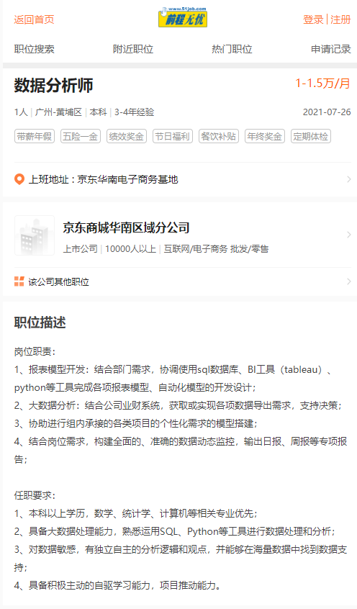
岗位数据爬取
< 左图 原始数据网站详情页面
我们选择爬取了原始数据网站详情页面，以获取标签、描述信息、工作地址、企业信息，便于后续进一步筛选指标，扩大可选指标范围，优化模型的精度与鲁棒性。

Slide 21
岗位数据爬取
爬虫系统模块主要分为 HTTP 请求模块（requests 包）和 HTML 解析模块（bs4 包与 lxml 包）。
根据前途无忧网站架构，本文数据起先使用了 selenium web driver + chromium 的方式爬取，并使用 web driver 的 find_elements_by_css_selector 方法进行元素选取。该方法耗时久、效率低，最终被弃用。

Slide 22
岗位数据爬取
经过反复尝试后，我们最终选择使用 requests 包进行数据爬取，获取到 HTML 源代码再使用 bs4 包进行解析。
获取内容：标题、标签、薪资、企业名称、企业类型、工作地点、学历要求和工作经验要求、描述信息、日期。

Slide 23
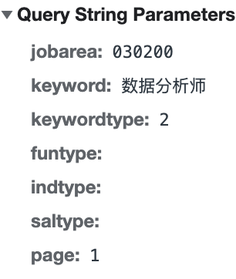
岗位数据爬取
https://msearch.51job.com/job_list.php?jobarea=030200&keyword=%E6%95%B0%E6%8D%AE%E5%88%86%E6%9E%90%E5%B8%88&keywordtype=2&funtype=&indtype=&saltype=&page=1
上文为标准列表的格式，其中：
【JobArea】搜寻的城市，为前途无忧内部编号，可从城市选择页面直接获得。
【KeyWord】固定值，为中文“数据分析师”的URL编码
【Page】页面id，从1开始

Slide 24
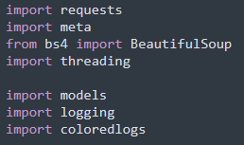
岗位数据爬取
导入的库的列表：
【requests】用于作HTTP请求
【bs4】用于HTML解析
【meta】、【models】数据模型
【threading】多线程
【logging】、【coloredlogs】日志输出

Slide 25
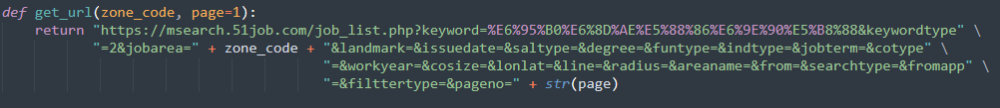
岗位数据爬取
函数 get_url：工厂函数，用于自动化生成URL。

Slide 26
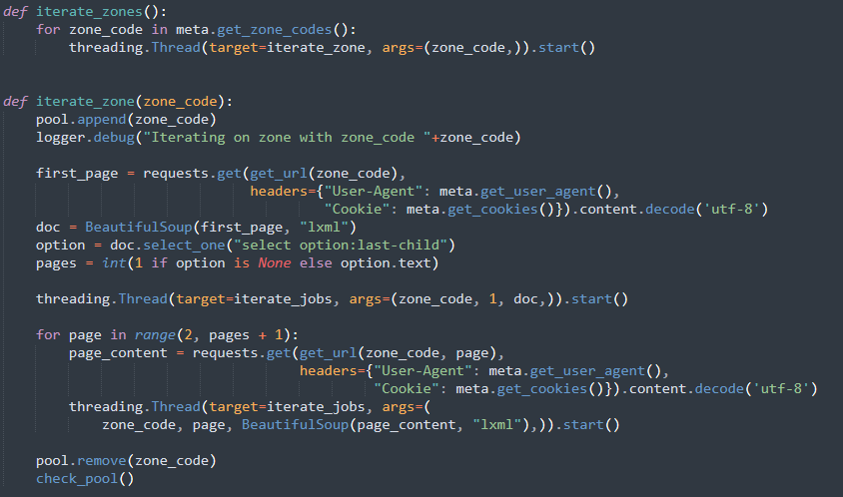
岗位数据爬取
iterate_zones
遍历地区
iterate_zone
遍历地区页面

Slide 27
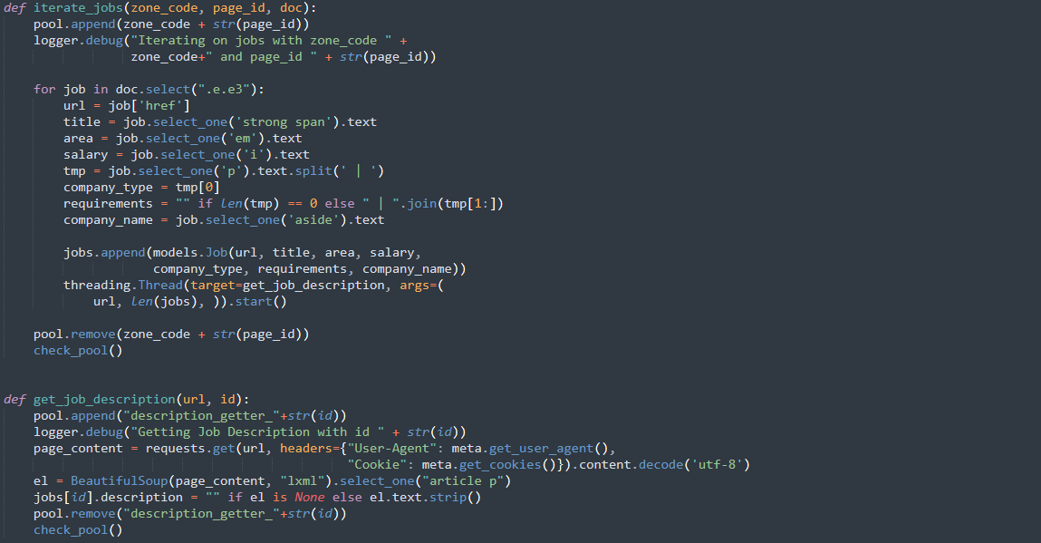
iterate_jobs
遍历列表页面内的职位
get_job_description 解析职位

Slide 28
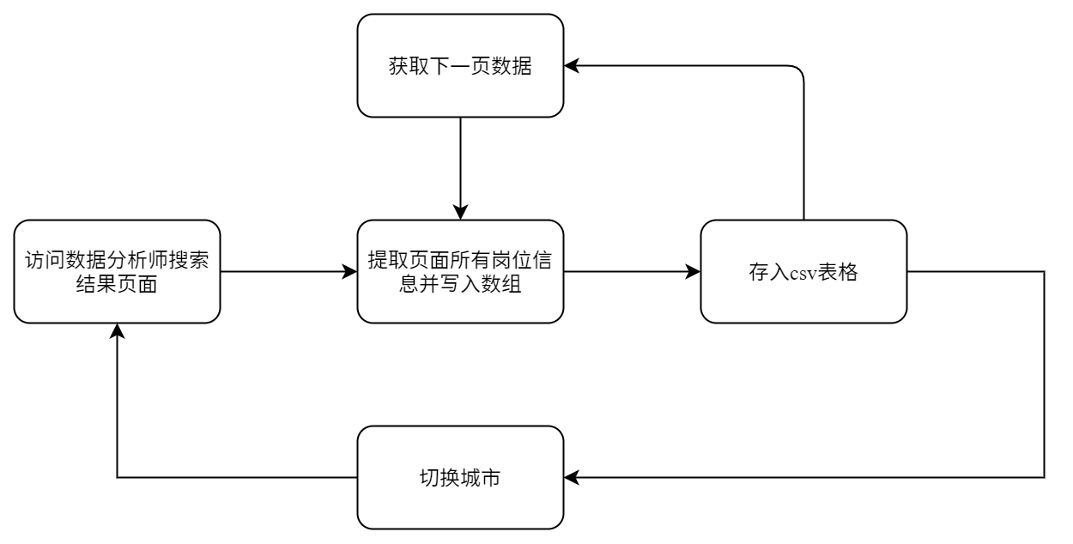
岗位数据爬取

Slide 29
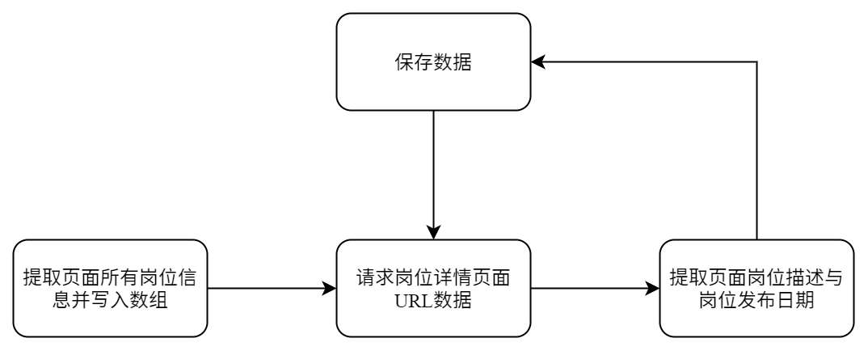
岗位数据爬取

Slide 30
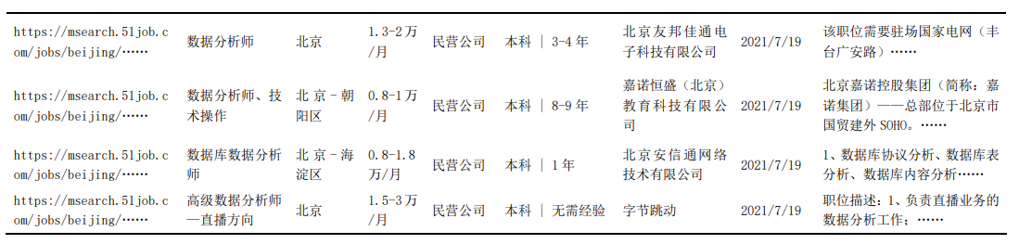
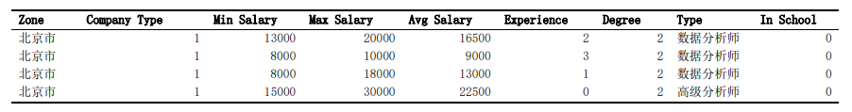
岗位数据预处理
添加列名，缺失值处理，去重处理，地名规范化，薪资数据处理，文本数值转化
预处理前数据
预处理后数据

Slide 31
热门城市基本指数数据爬取
3.2

Slide 32

城市基本指数
城市基本指数是一个地区综合经济实力的体现，是考核各级地方政府的重要指标
用 requests 包对知网数据库进行数据爬取，获取到 HTML 源代码再使用 lxml包进行解析，最终获得了热门城市51个基本指数的相关原始数据。

Slide 33
数据预处理
年份 | 数据个数 | 城市总数 | 是否存在缺失 |  | 年份 | 数据个数 | 城市总数 | 是否存在缺失
2020 | 25 | 25 | 否 |  | 2020 | 11 | 25 | 是
2019 | 25 | 25 | 否 |  | 2019 | 14 | 25 | 是
2018 | 25 | 25 | 否 |  | 2018 | 14 | 25 | 是
2017 | 25 | 25 | 否 |  | 2017 | 12 | 25 | 是
2016 | 25 | 25 | 否 |  | 2016 | 9 | 25 | 是
2015 | 0 | 25 | 是 |  | 2015 | 10 | 25 | 是
表 3.4-1 可以舍弃的数据例子
（右表女性人口数）
需要保留的数据例子（左表GDP 数据）
缺失值处理：将数据过于稀疏的样本舍去

Slide 34
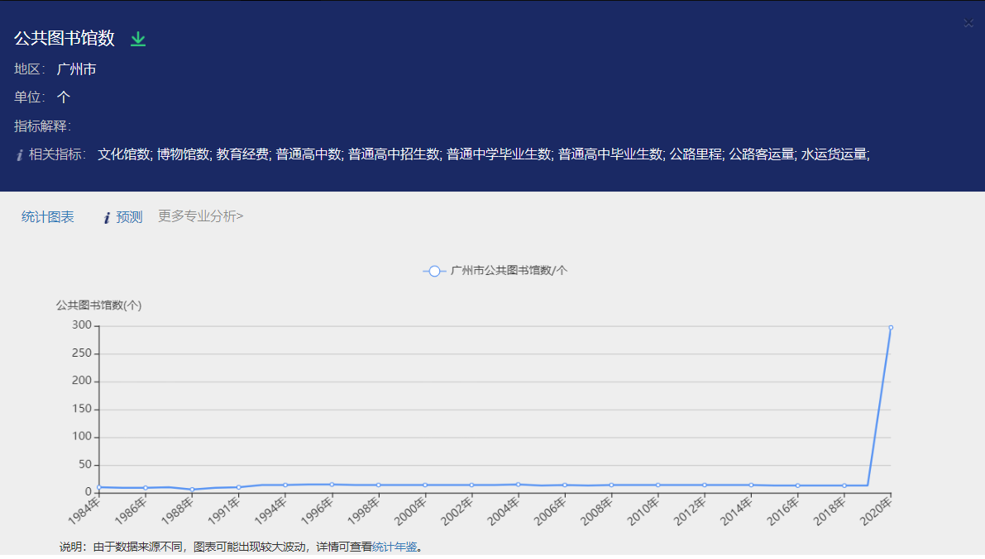
数据预处理
图 3.4-1 异常值案例 —— 广州市公共图书馆数
异常值处理：去除错误数据

Slide 35
特征筛选
指标类型 | 单位 | 年份 |  | 指标类型 | 单位 | 年份
GDP 数据 | 亿元 | 2020 |  | 房屋竣工面积数据 | 万平方米 | 2019
GDP 增长率数据 | % | 2020 |  | 失业保险参保人数数据 | 万人 | 2020
GDP 指数数据 | (上年=100) | 2019 |  | 公共图书馆藏书量数据 | 万册 | 2019
城镇登记失业人员数据 | 万人 | 2019 |  | 普通高等学校数数据 | 所 | 2019
第三产业增加值数据 | 亿元 | 2020 |  | 人口自然增长率数据 | % | 2019
第二产业增加值数据 | 亿元 | 2020 |  | 卫生机构数数据 | 个 | 2019
出生人口数数据 | 人 | 2019 |  | 医院数数据 | 个 | 2019
房屋建筑施工面积数据 | 万平方米 | 2019 |  | 总户数数据 | 户 | 2019
房地产开发住宅投资额 | 万元 | 2019 |  | 小学学校数数据 | 所 | 2019
第一产业增加值数据 | 亿元 | 2020 |  | 总人口数数据 | 万人 | 2019
房地产开发投资额数据 | 万元 | 2019 |  | 实际利用外资额数据 | 万美元 | 2019
商品房销售面积数据 | 万平方米 | 2019 |  | 外商直接投资额数据 | 万美元 | 2019
社会消费品零售总额 | 万元 | 2019
表 3.2-1 最终选取的热门城市基本指数

Slide 36
基于神经网络的
数据分析岗薪资预测
4

Slide 37
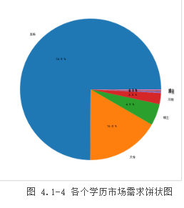
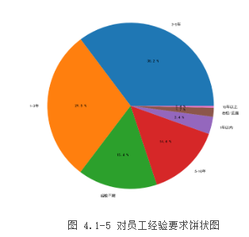
岗特征分析

Slide 38
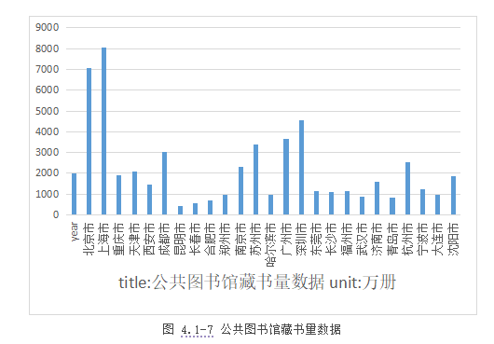

Slide 39
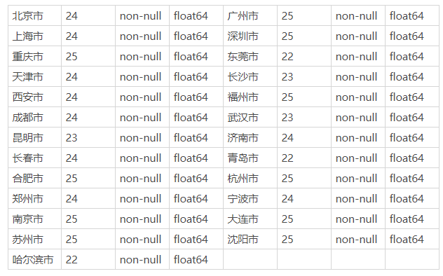
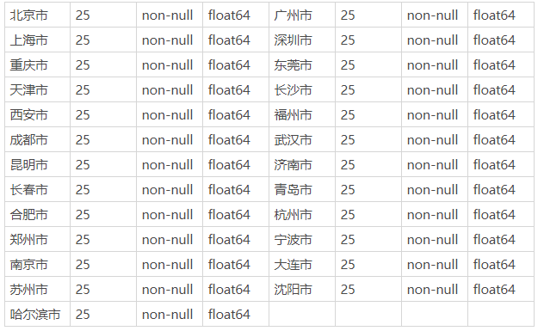
随机缺失森林算法特征选择
1、随机森林回归方法处理我们的数据保持高精度
2、缺失森林进行数据填补

Slide 40
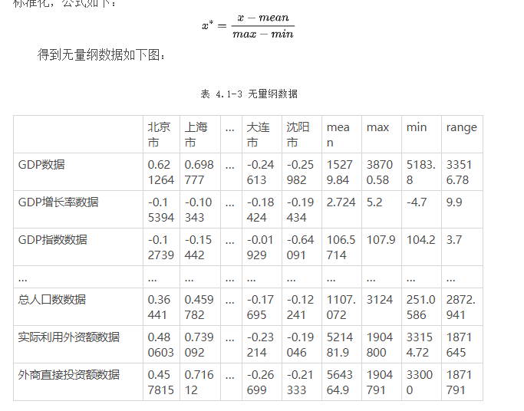
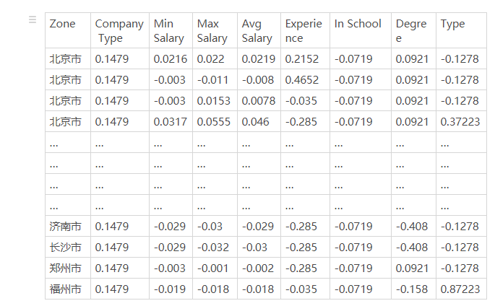
数据规范化

Slide 41
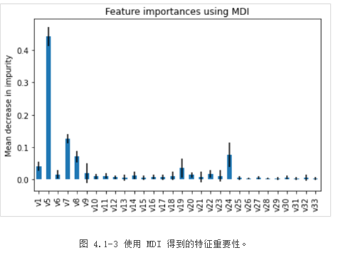
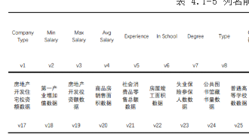
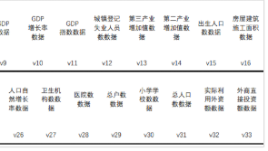

Slide 42
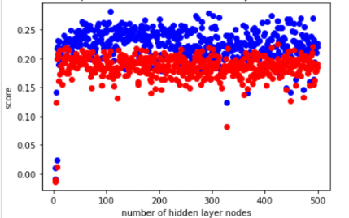
训练集与测试集划分
综合考虑数据量、操作复杂程度与现有条件，我们选择使用留出法。我们运用随机抽取的方法划分训练集与测试集。
在我们选择使用的神经网络包中的 sklearn 中的 train_test_split 方法是留出法中常用的函数，功能是从样本中随机的按比例选取 train data 和 test data。我们按照 20% 的测试集和 80% 的训练集进行划分，分离出训练集与测试集。

Slide 43
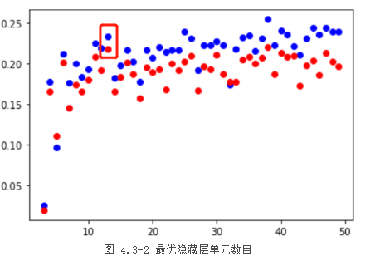
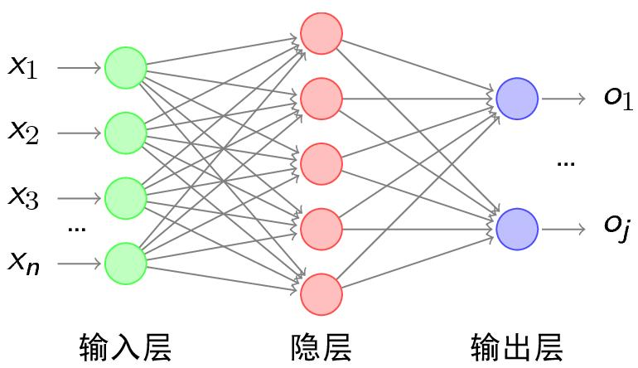
薪资预测模型的选择
本次使用包含一个隐藏层及 13 个隐藏节点的 BP 神经网络作为我们的最终薪资模型

Slide 44
总结
5

Slide 45

总结
本文通过建立包含13个隐藏节点和1个隐藏层的BP神经网络，成功构建了数据分析岗的薪资预测模型，并取得了一定的预测准确率。
未来可以改进的方向：
爬取更丰富来源的数据，进一步优化预测指标
进一步改进网络结构
运用更前沿且匹配需求的机器学习算法，构建出针对数据分析岗及其他求职需求的精准预测模型
Notes:
结果不准确，预测结果没有给出

Slide 46
致谢
感谢中山大学黎培兴老师对我们的指导和帮助
感谢中山大学数学学院
感谢英才计划组委会

Slide 47
THANK YOU
9th Lab
指导老师 黎培兴 副教授
广州中学 杨锦航
广州市天河外国语学校 刘骐铭
广州市第一一三中学 张启喆
广州市第六中学 陈光裕
中山大学附属中学 张曦元
数学学院 刘广杰

